Slide 1
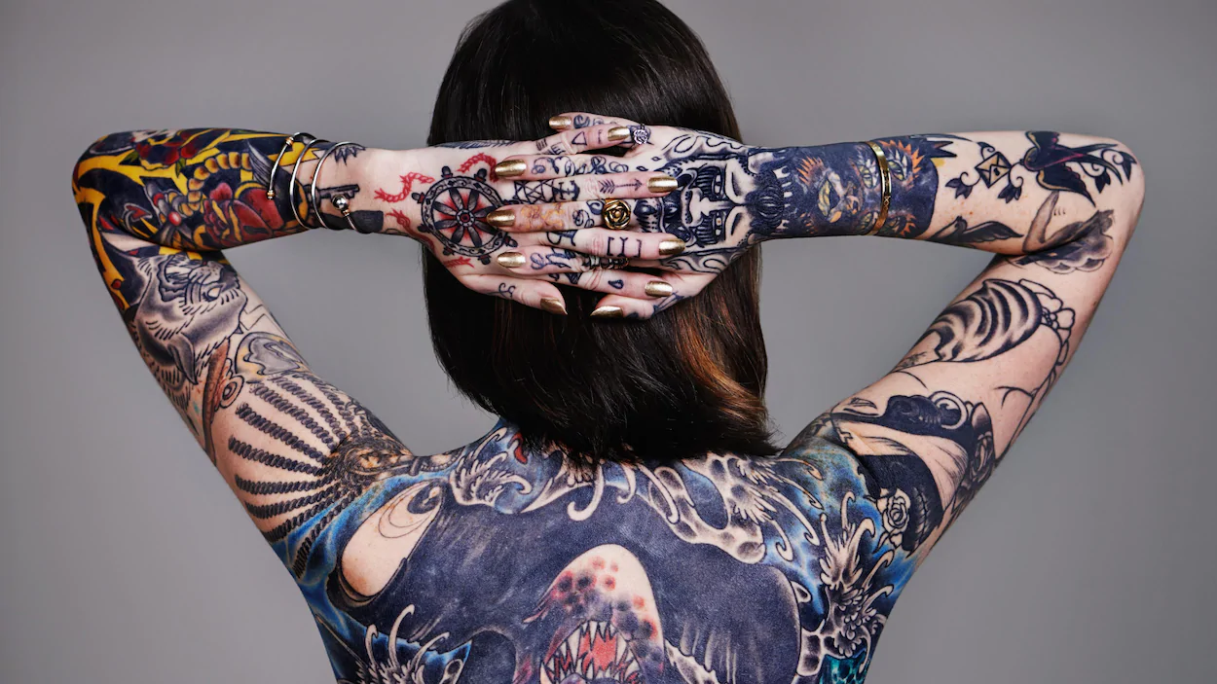
Se faire tatouer
de la tête aux pieds

Slide 2
Cette femme a dépensé
plus de 20.000€ pour
Se faire tatouer de la
tête aux pieds

Slide 3


Slide 4
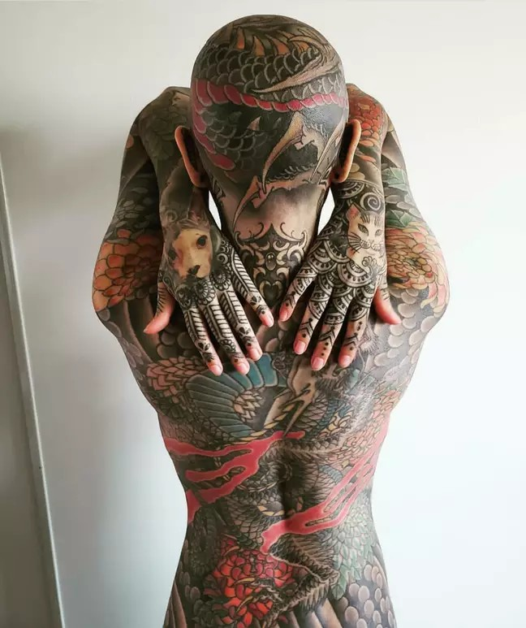

Slide 5
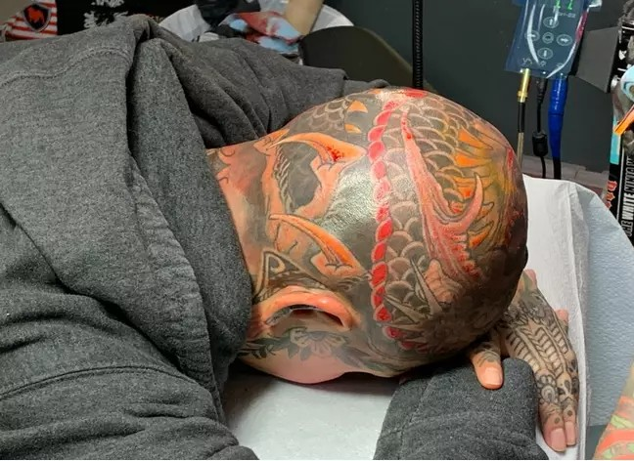

Slide 6
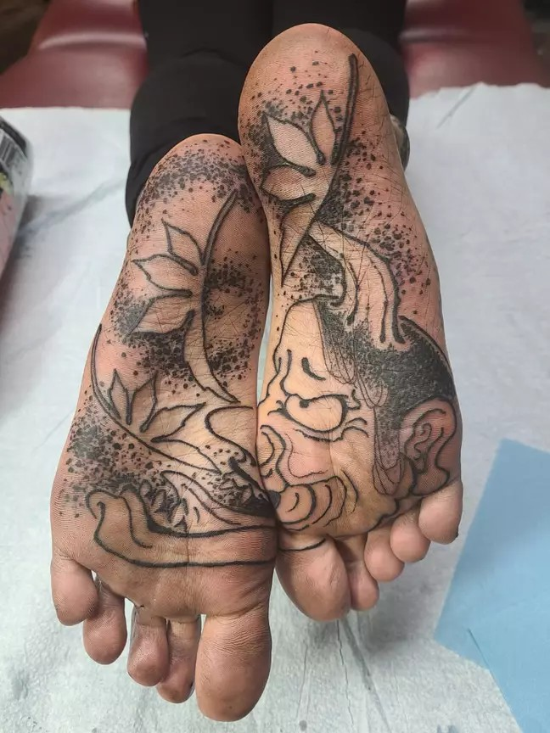

Slide 7
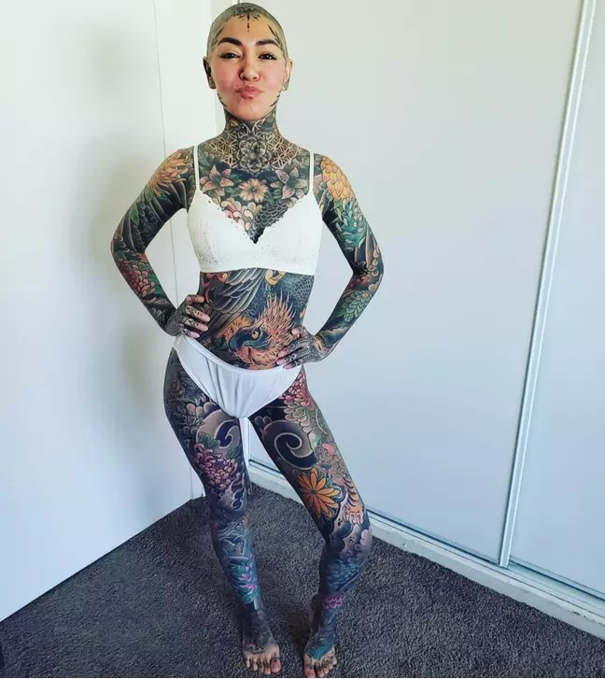

Slide 8
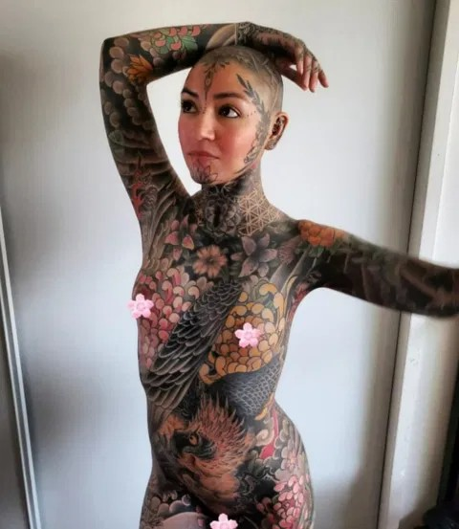

Slide 9
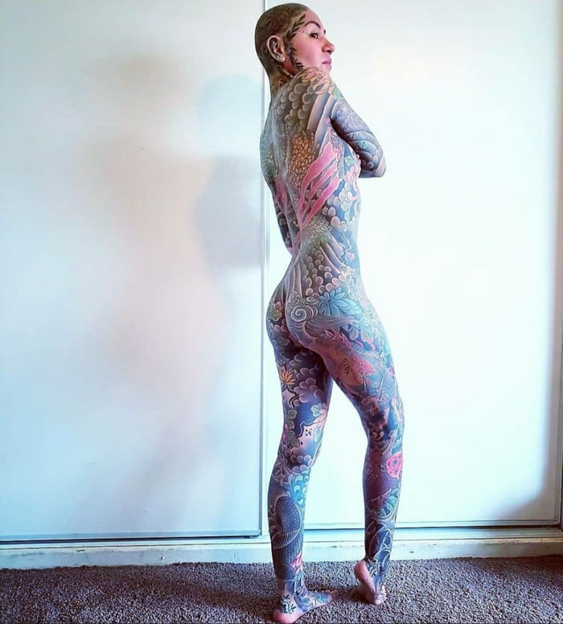

Slide 10
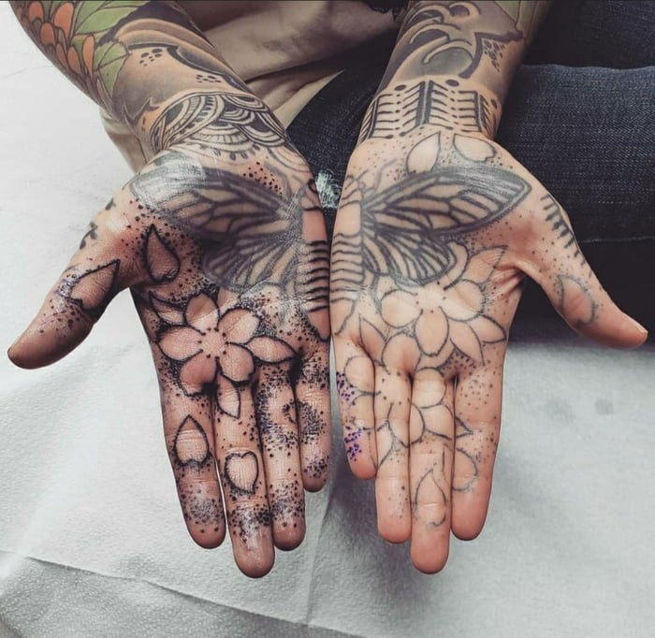

Slide 11
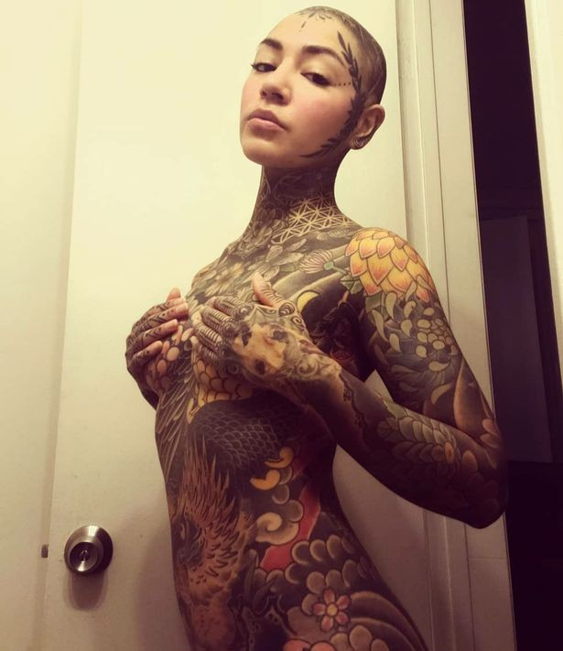

Slide 12
Se faire tatouer
de la tête aux pieds

